Slide 1
Муниципальное автономное дошкольное образовательное учреждение Муниципального образования город Ирбит «Детский сад № 25» «Волк и семеро козлят» Развлечение для детей средней группы № 6, посвящённое Дню матери
Действующие лица:
Ведущий – воспитатель группы № 6 Шестакова Снежана Александровна,
Коза, Волк, Медведь, Лиса – родители
Музыкальный руководитель – Ромазанова Светлана Юрьевна

Slide 2
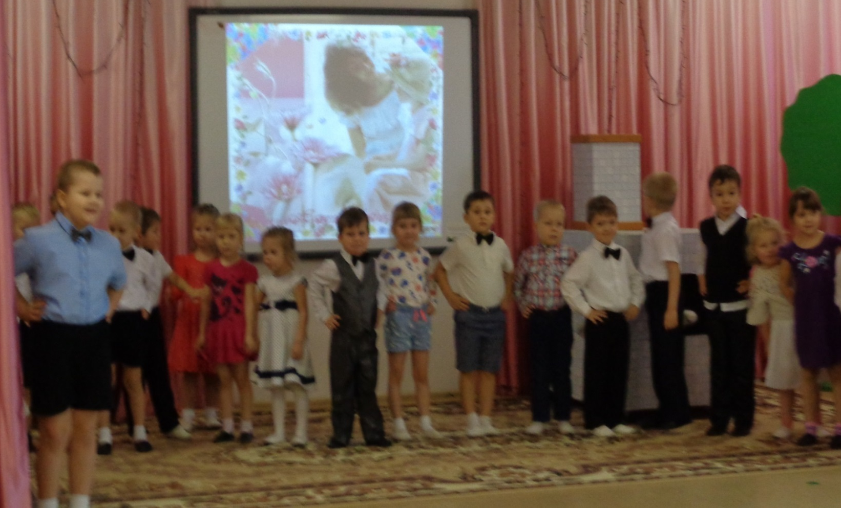
Цель. Приобщать детей к праздничной культуре. Развивать желание принимать участие в празднике

Slide 3
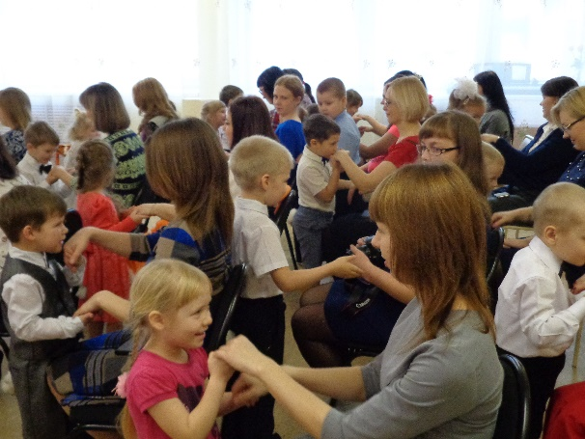
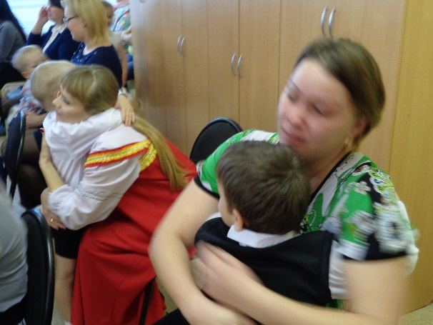
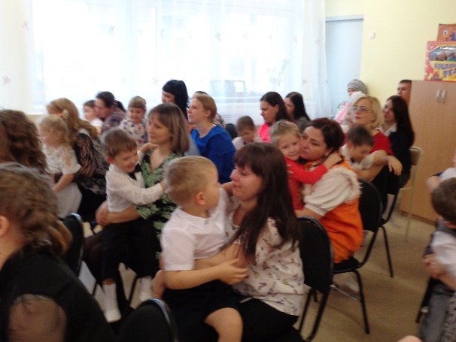
Танец «Нежность»

Slide 4
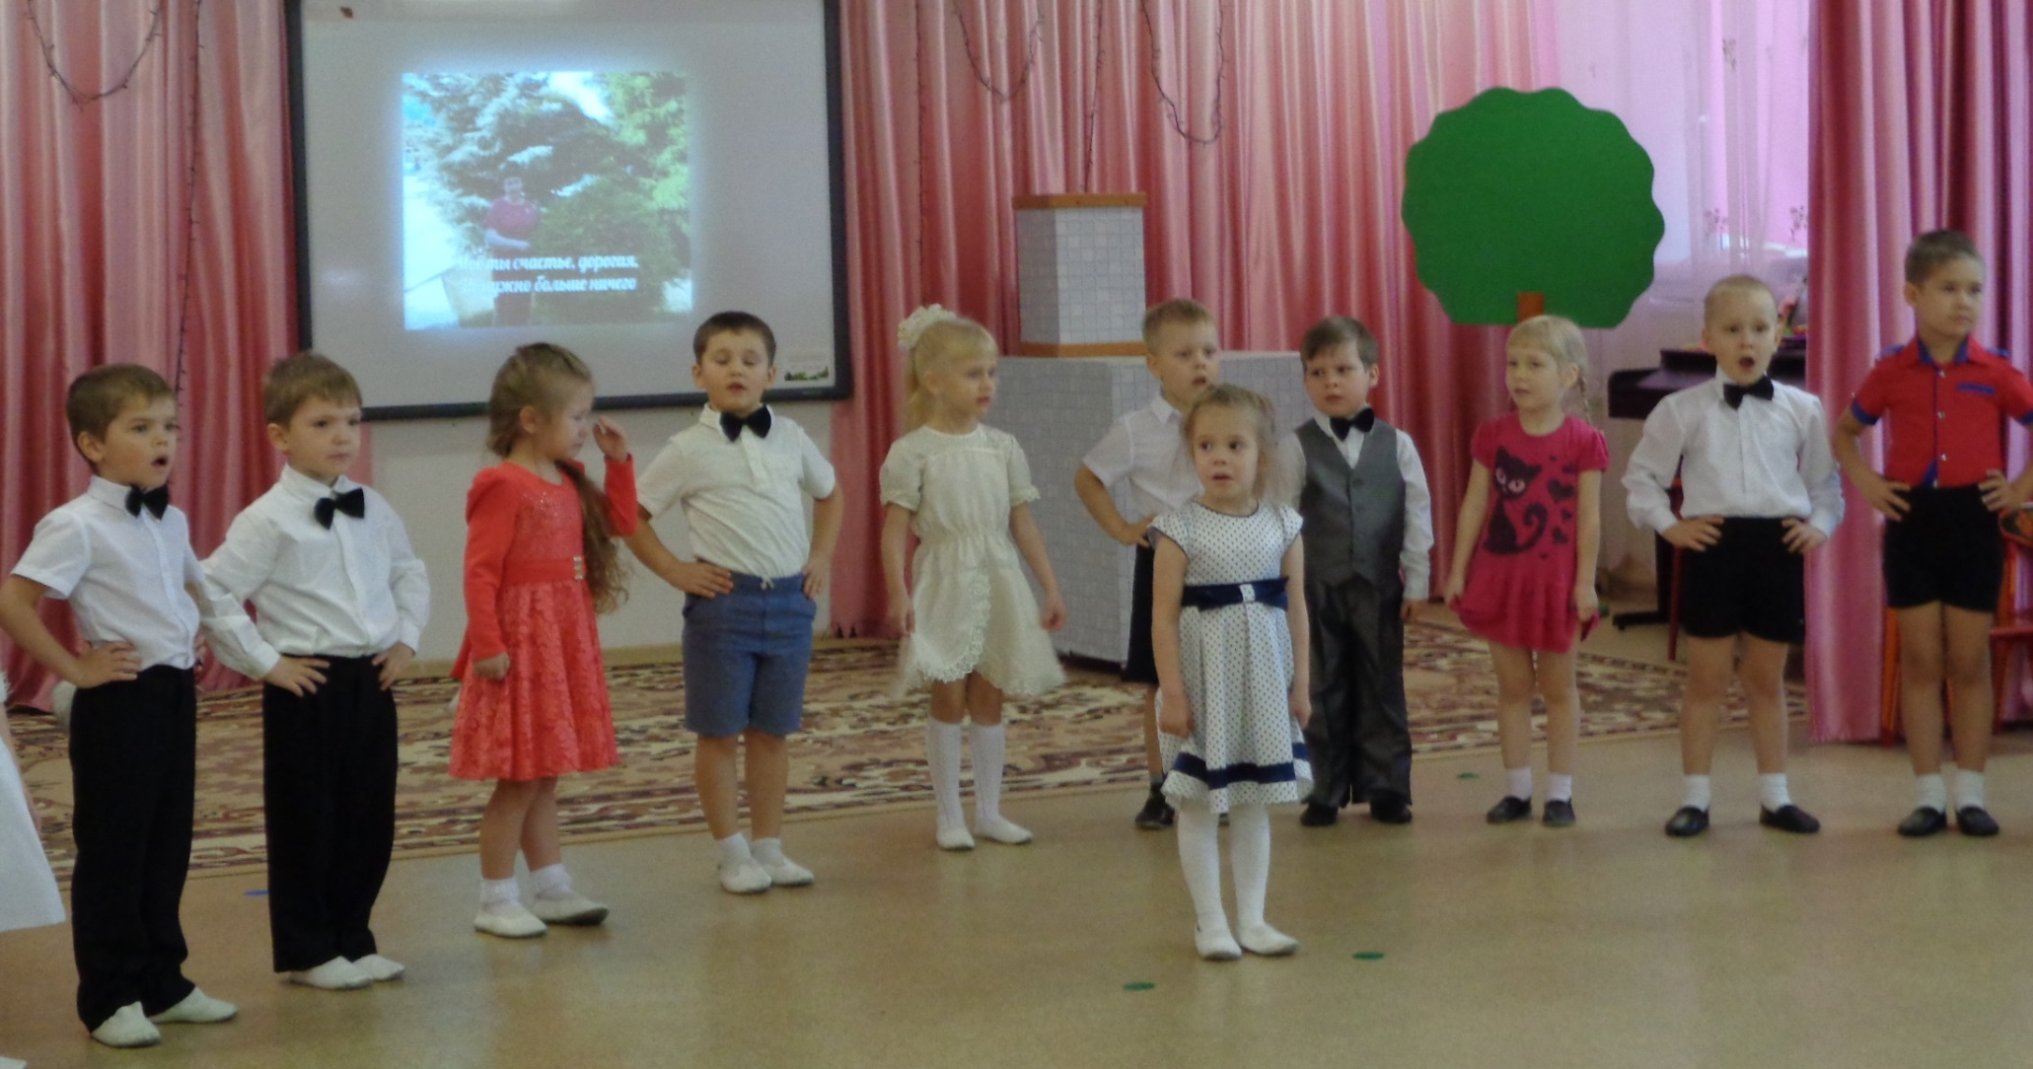
Песня «Лучшая самая» солистка Анастасия Василькова

Slide 5
Так же , как в старой сказке, мама Коза каждый день уходила сена пощипать, капусты поискать, а козлятушкам-ребятушкам строго настрого наказывала.

Slide 6
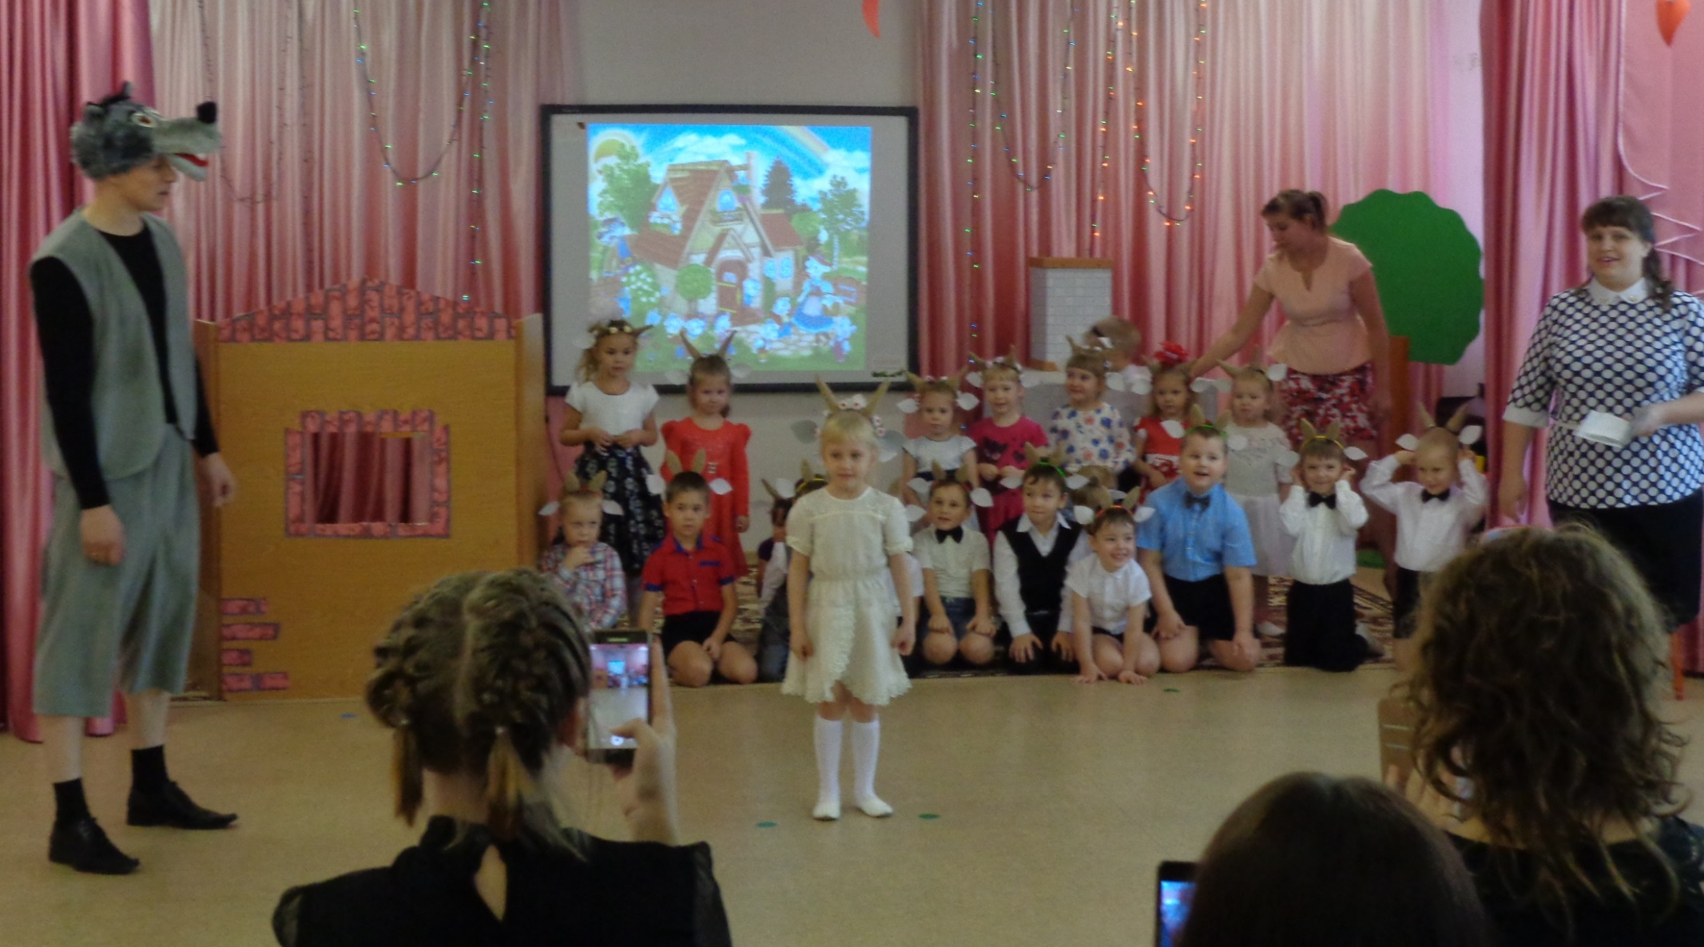
«Слышим, слышим, да не матушкин это голосок. Да и ты, серый волк, не похож на нашу матушку».

Slide 7
Мама приласкает, Мама подбодрит, Если поругает, То всегда простит. С нею мне не страшен Никакой злодей, Нет добрей и краше мамочки моей!

Slide 8
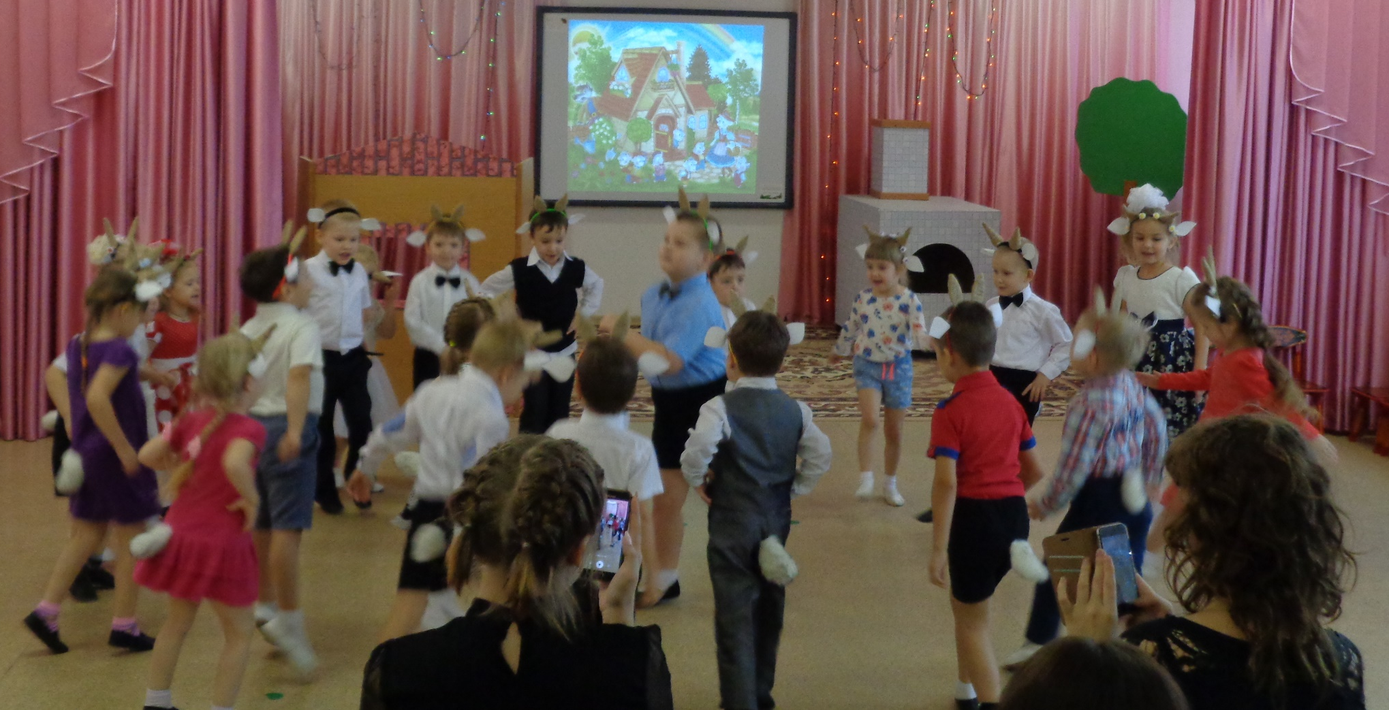
Игра «Пошел козел по лесу»

Slide 9
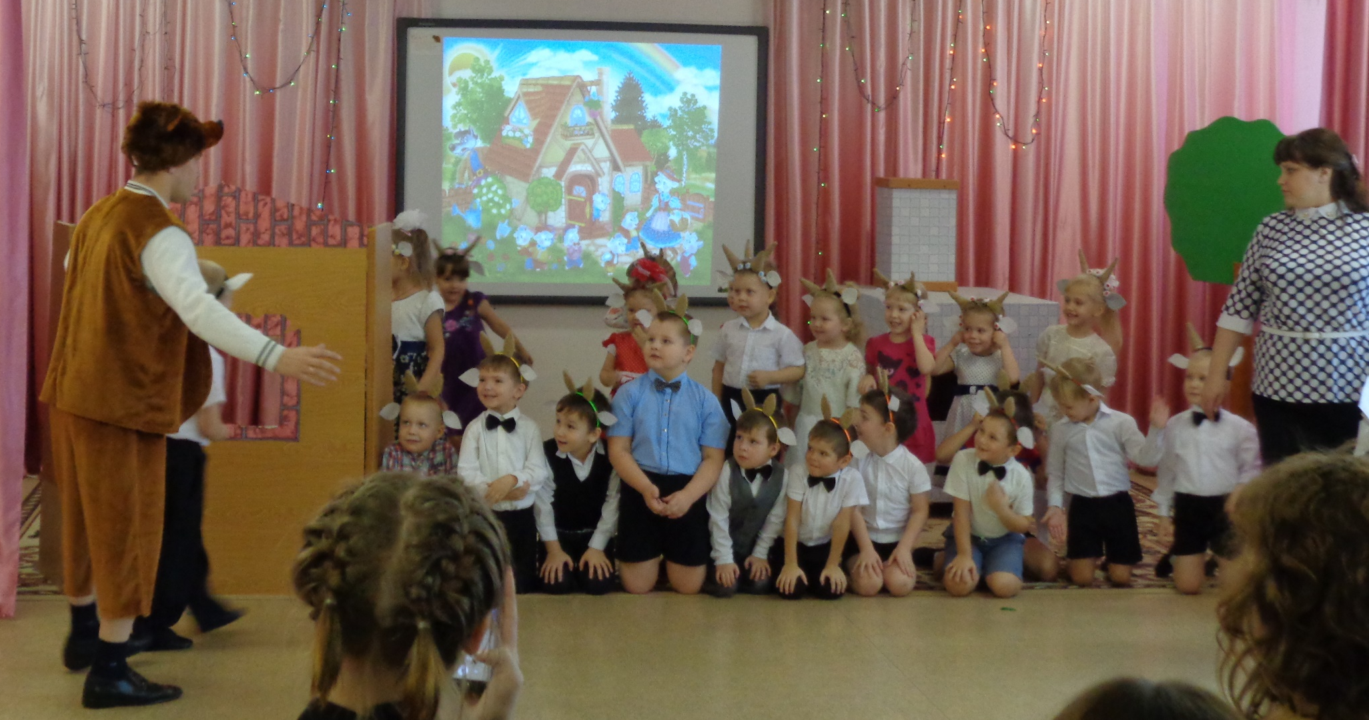
«Мишка, Мишенька, прости! Домик наш ты не губи».

Slide 10
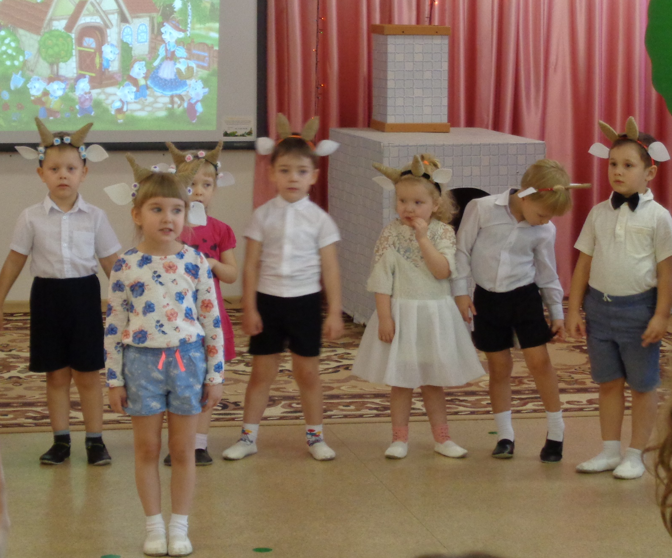
Песня «Лучшая самая» солистка Люба Камень

Slide 11
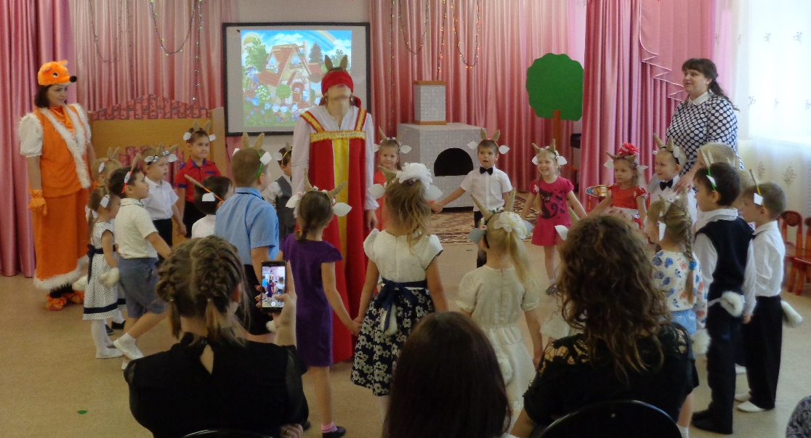
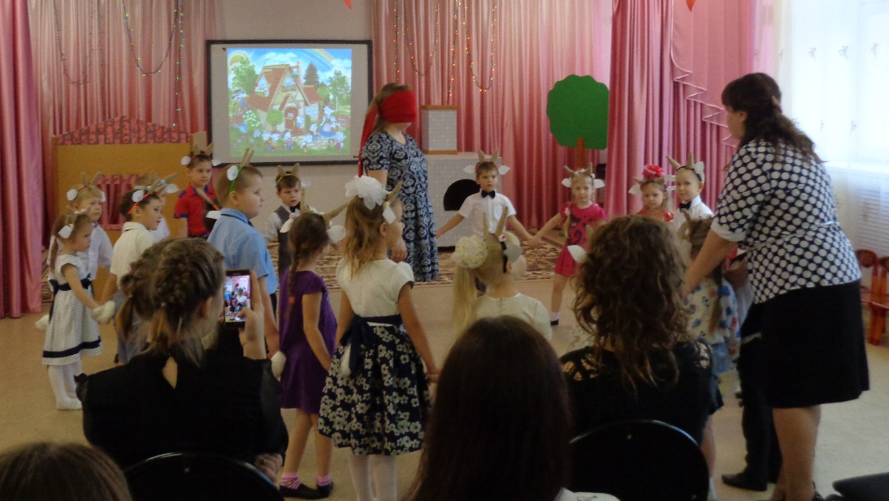
Игра «Узнай своего малыша по голосу»

Slide 12
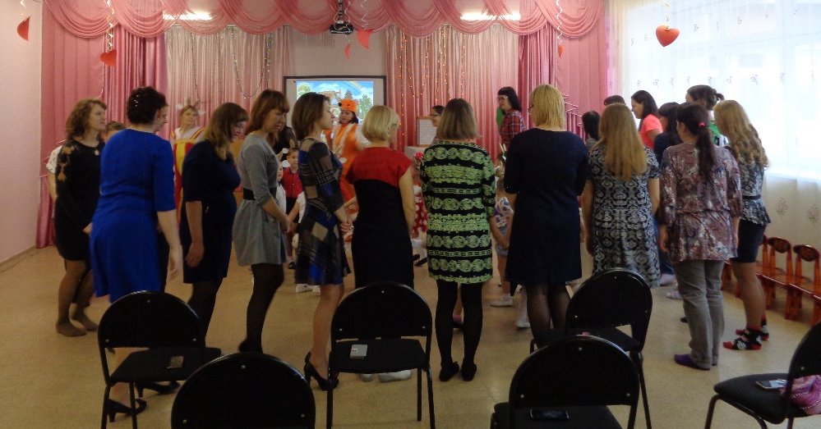
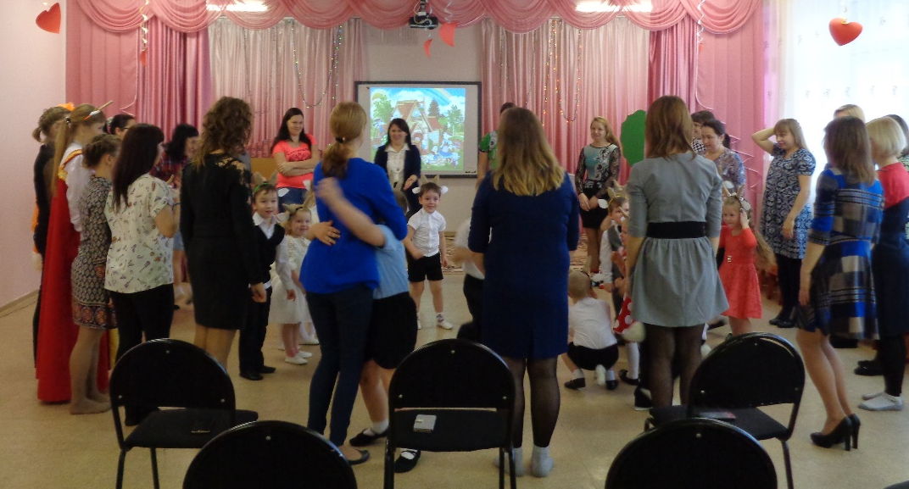
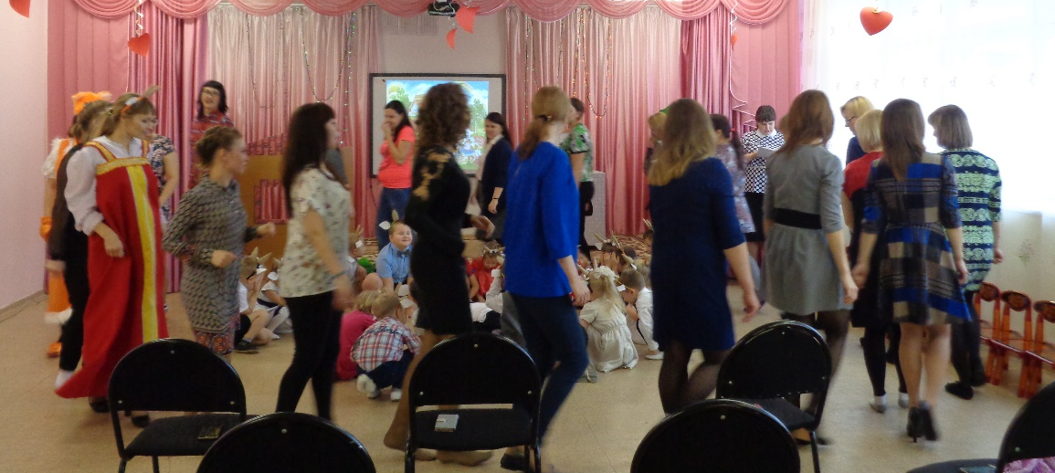
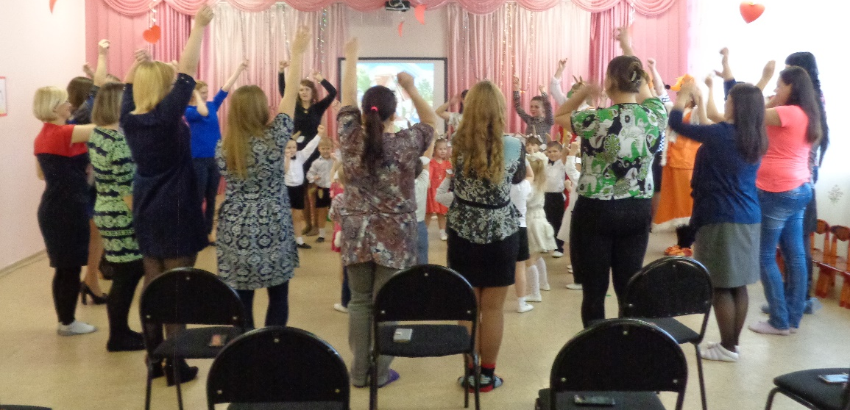
Игра «Ку-ку-чи-чи»

Slide 13
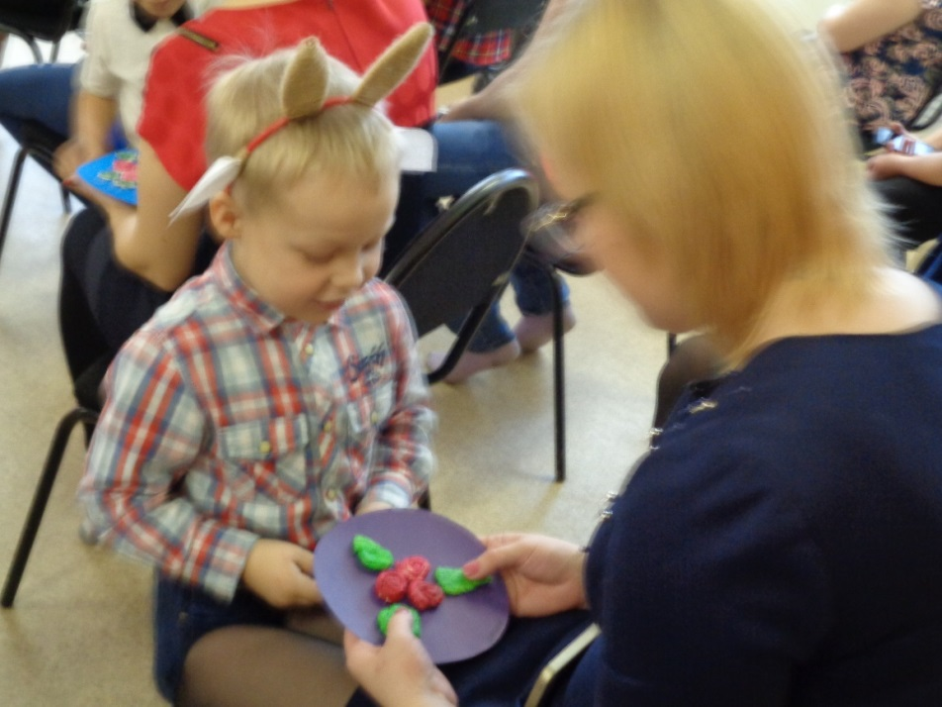
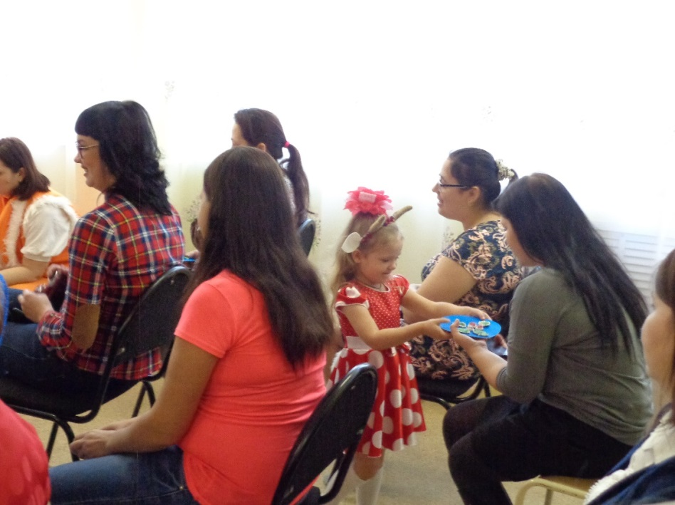
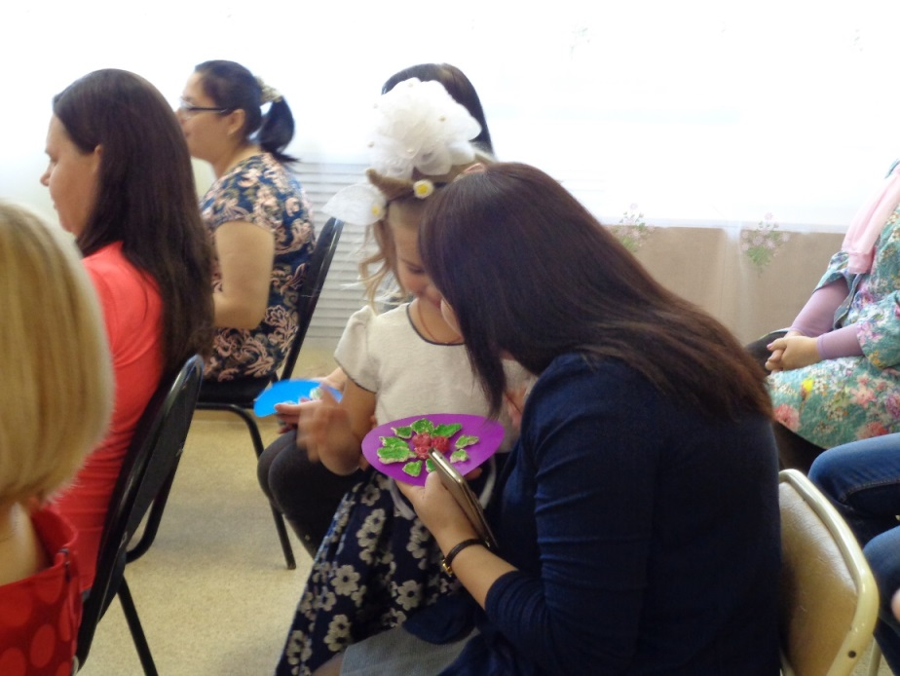
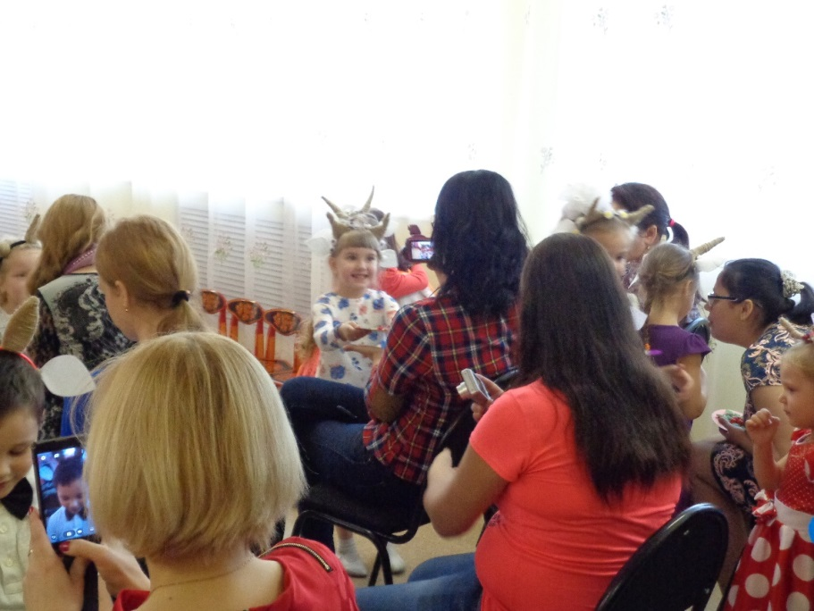
Подарок для мамы

